Slide 1

Мінімаксний алгоритм прийняття рішень на іграх
Гамідова Сабіна, Боровик Олександра Група: КС32

Slide 2

Розглянемо таке, як:
Типи ігор
Що таке алгоритм мінімакс?
Історія виникнення
Теорема мінімакс
Основні поняття для алгоритму
Властивості алгоритму мінімакс
Доведення часової та просторової складностей
Функціональний опис мінімаксного алгоритму
Приклад роботи мінімаксного алгоритму
Приклад роботи альфа-бета скорочення
Гра «Хрестики-Нуліки»
Гра «Камінь-ножиці-папір»
Гра «Морський бій»
Висновок

Slide 3
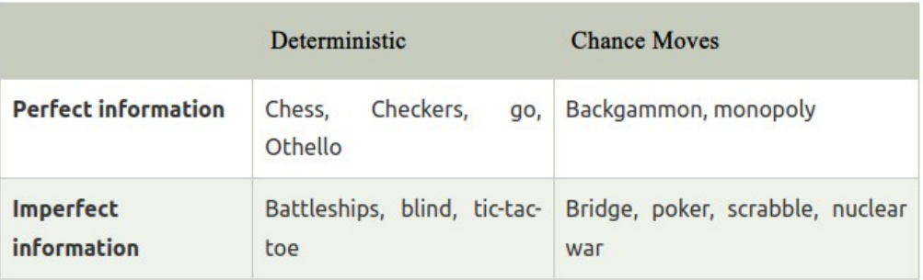


Типи ігор

Slide 4
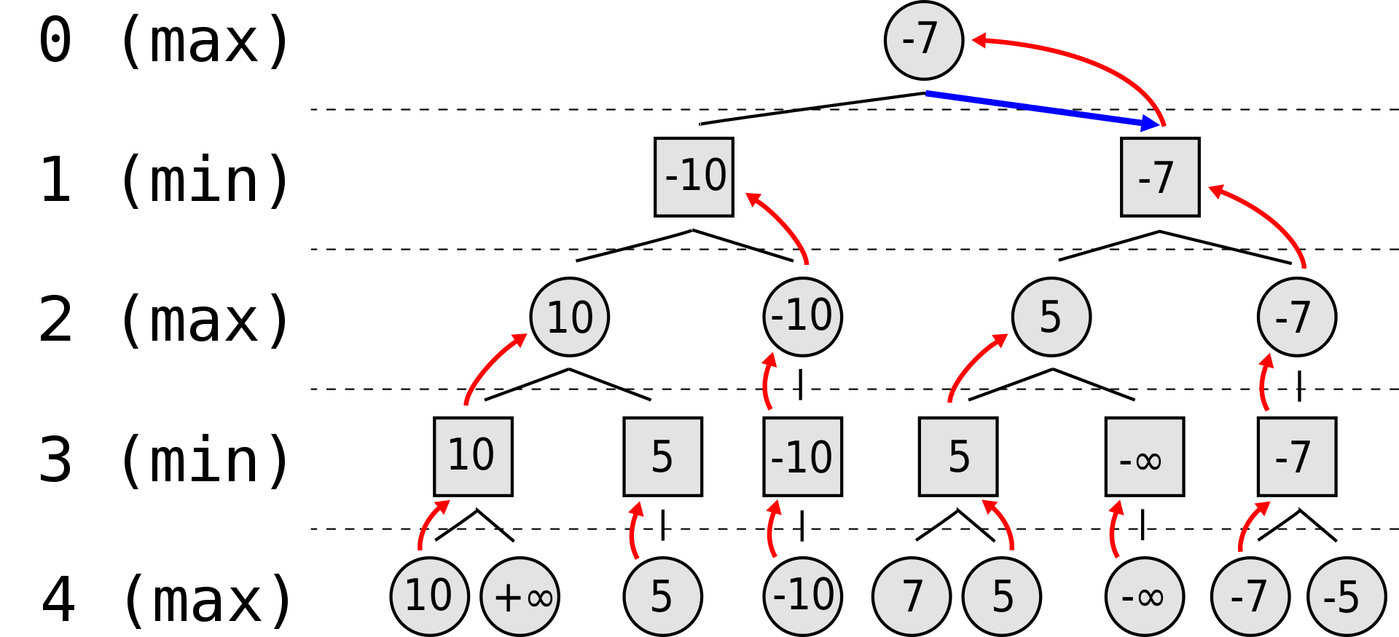
Що таке алгоритм мінімакс?
Алгоритм мінімакс — це рекурсивний алгоритм, який використовується в процесі прийняття рішень і в теорії ігор. Він забезпечує оптимальний хід для гравця за умови, що суперник також грає оптимально.
Він широко використовується в покрокових іграх для двох гравців, таких як хрестики-нулики, нарди, манкали, шахи і т.д.

Slide 5
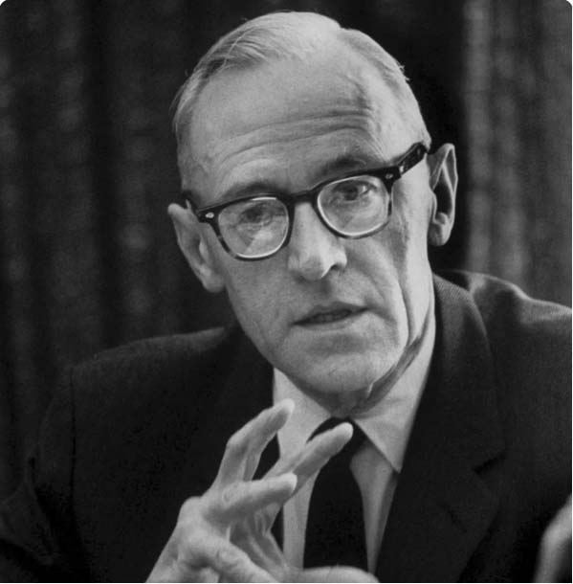
Історія
У 1945 році Оскар Морґенштерн і Джон фон Нейман запропонували метод мінімаксу.
Теорема Неймана - Моргенштерна про мінімакс була доведена Джоном фон Нейманом у статті "До теорії стратегічних ігор", поява даної роботи визначає становлення теорії ігор як самостійний розділ математики.
Оскар Морґенштерн
(1902 - 1977)

Slide 6
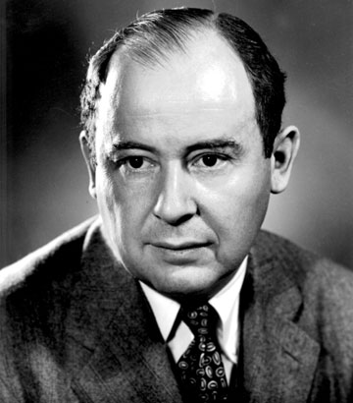
Історія
Надалі показано, що теорема Неймана виводиться із загальної теореми Какутані, доведеної 1941 року.
Згідно з теоремою Неймана, для будь-якої кінцевої гри зі змішаними стратегіями існує рішення, при якому мінімакси, що досягаються, рівні. У комбінаторній теорії ігор використовується алгоритм мінімакс.
Джон фон Нейман
(1903 - 1957)

Slide 7

Теорема
Для кожної гри для двох осіб з нульовою сумою та скінченним числом стратегій, існує таке значення V та змішані стратегії для кожного гравця, такі, що
(а) Для будь-якої стратегії Гравця 2, Гравець 1 може гарантувати собі виграш V
(б) Для будь-якої стратегії Гравця 1, Гравець 2 може гарантувати собі виграш (-V).

Slide 8

Основні поняття для алгоритму
Алгоритм Mini-Max використовує рекурсію для пошуку в дереві гри.
Алгоритм Min-Max здебільшого використовується для ігор в AI. Цей алгоритм обчислює мінімаксне рішення для поточного стану.
У цьому алгоритмі в гру грають два гравці, один називається MAX, а інший — MIN.
Обидва гравці борються з цим, оскільки гравець суперника отримує мінімальну вигоду, тоді як вони отримують максимальну вигоду.
Обидва гравці гри є суперниками один одного, де MAX вибере максимальне значення, а MIN вибере мінімізоване значення.
Алгоритм minimax виконує алгоритм пошуку в глибину для дослідження повного дерева гри.
Алгоритм minimax продовжує весь шлях до кінцевого вузла дерева, а потім повертає дерево як рекурсію.

Slide 9
Властивості алгоритму Mini-Max
Complete - Min-Max is Complete. Він точно знайде рішення (якщо воно існує) у скінченному дереві пошуку.
Алгоритм Optimal - Min-Max є оптимальним, якщо обидва суперники грають оптимально.
Успішність роботи алгоритму штучного інтелекту Мінімакс оцінюватиметься на основі двох параметрів: часової та просторової складностей
Часова складність. Оскільки він виконує DFS для дерева гри, то часова складність алгоритму Min-Max дорівнює O(b^{m}) , де b — коефіцієнт розгалуження дерева гри, m — максимальна глибина дерева.
Просторова складність. Просторова складність алгоритму Mini-max також подібна до DFS, яка становить O(b*m)

Slide 10
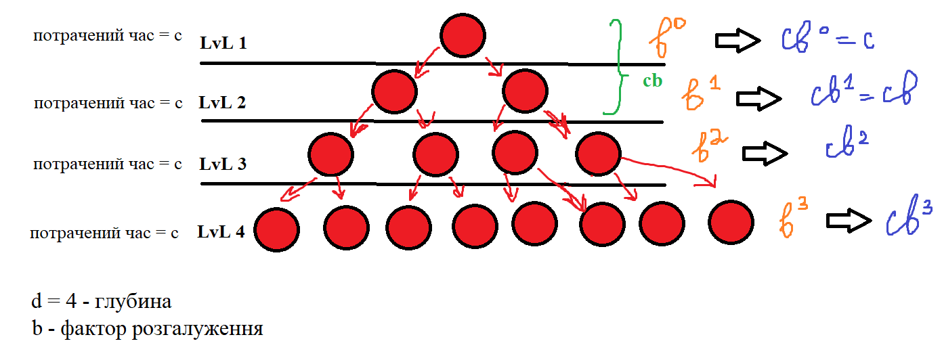
Доведення часової та просторової складностей
Часова складність
Просторова складність
𝑂(𝑐 + 𝑐 ∗ 𝑏¹ + 𝑐 ∗ 𝑏² + 𝑐 ∗ 𝑏^{𝑑}) = 𝑂(𝑐 ∗ 𝑏^{𝑑}) = 𝑂(𝑏^{𝑑})
O(c*b*d) = O(b*d)

Slide 11
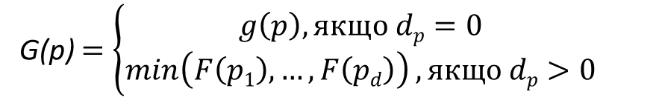
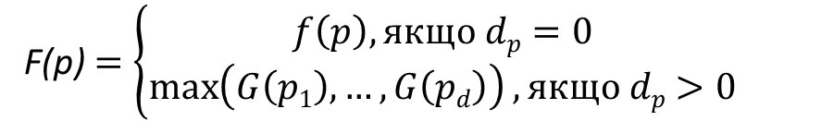
Функціональний опис мінімаксного алгоритму
Min та Max – гравці
d – кількість дозволенних із позиції ходів
p – позиція в грі
f(p) – виграш Max у р, якщо з неї нема дозволених ходів
g(p) – виграш Min у р, якщо з неї нема дозволених ходів
f(p) = - g(p)
F(p) $=\left\{\begin{aligned}f\left(p\right), якщо dp=0 \\ \max\left(G\left(p1\right), …, G\left(pd\right)\right), якщо dp>0\end{aligned}\right.$
G(p) $=\left\{\begin{aligned}g\left(p\right), якщо dp=0 \\ \min\left(F\left(p1\right), …, F\left(pd\right)\right), якщо dp>0\end{aligned}\right.$
F(p) та G(p) – мінімальний гарантований результат гравців Max та Min, який досягая позиції р при оптимальній грі.

Slide 12
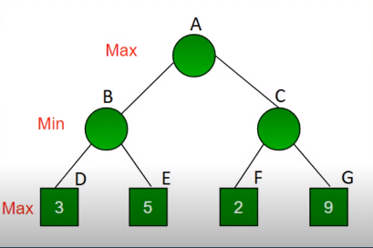
Приклад роботи мінімаксного алгоритму
Надалі визначимо F(p) як мінімальний виграш у позиції р для гравця, якому належить хід.

Slide 13
Приклад роботи мінімаксного алгоритму
Надалі визначимо F(p) як мінімальний виграш у позиції р для гравця, якому належить хід.
Відомі значення функцій F(p) у термінальних позиціях D, E, F, G

Slide 14
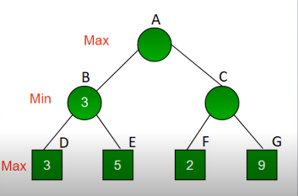
Приклад роботи мінімаксного алгоритму
Надалі визначимо F(p) як мінімальний виграш у позиції р для гравця, якому належить хід.
Відомі значення функцій F(p) у термінальних позиціях D, E, F, G
F(B) = min(F(D), F(E))
F(B) = min(3, 5) = 3

Slide 15
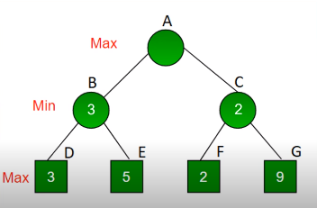
Приклад роботи мінімаксного алгоритму
Надалі визначимо F(p) як мінімальний виграш у позиції р для гравця, якому належить хід.
Відомі значення функцій F(p) у термінальних позиціях D, E, F, G
F(B) = min(F(D), F(E))
F(B) = min(3, 5) = 3
F(C) = min(F(F), F(G))
F(C) = min(2, 9) = 2

Slide 16
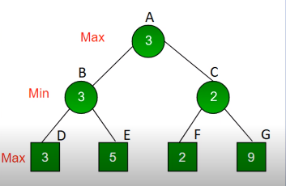
Приклад роботи мінімаксного алгоритму
Надалі визначимо F(p) як мінімальний виграш у позиції р для гравця, якому належить хід.
Відомі значення функцій F(p) у термінальних позиціях D, E, F, G
F(B) = min(F(D), F(E))
F(B) = min(3, 5) = 3
F(C) = min(F(F), F(G))
F(C) = min(2, 9) = 2
F(A) = max(F(B), F(C))
F(A) = max(3, 2) = 3

Slide 17

Обмеження мінімаксного алгоритму
Головним недоліком мінімаксного алгоритму є те, що він стає дуже повільним для складних ігор, таких як шахи, го тощо.
Цей тип ігор має величезний коефіцієнт розгалуження, і гравець має багато варіантів вибору.
Це обмеження мінімаксного алгоритму можна покращити за допомогою альфа-бета скорочення.

Slide 18
Альфа-бета скорочення
В алгоритмі вводяться змінні alpha та beta, які є аргументами рекурсивної функції та можуть змінитися при кожній ітерації.
Якщо хід Мах, то alpha = max(F(p), alpha), beta не змінюється
Якщо хід Min, то beta = min(F(p),beta), alpha не змінюється
Також у кожному вузлі дерева здійснюється перевірка умови beta<=alpha. Якщо воно істинно, то інші нащадки позиції ігноруються і мінімакс повертається до предка цієї позиції.
Якщо b - кількість дозволених ходів з кожної позиції, а п - глибина ігрового дерева, то альфа-бета скорочення перевіряє близько від b^{n/2} до b^{3n/4} позицій, тоді як мінімакс перевіряє b^{n} позицій.

Slide 19
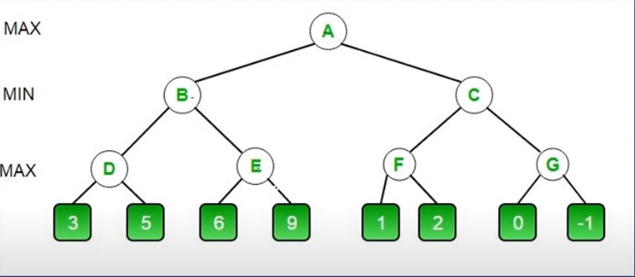
Приклад роботи альфа-бета скорочення
beta<=alpha

Slide 20
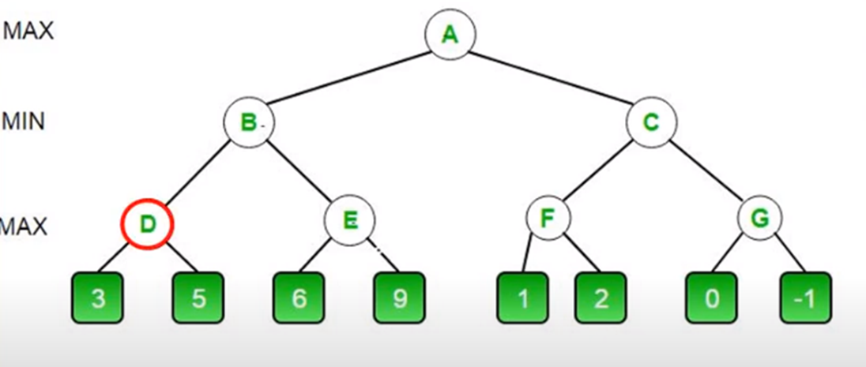
Приклад роботи альфа-бета скорочення
beta<=alpha

Slide 21
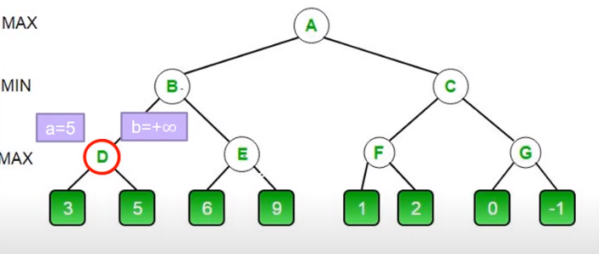
Приклад роботи альфа-бета скорочення
beta<=alpha

Slide 22
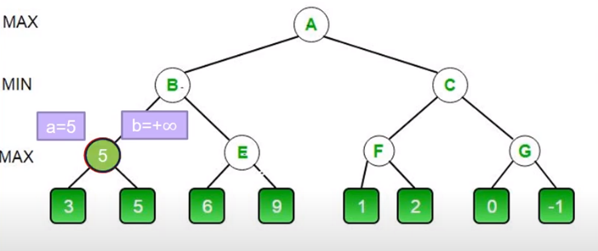
Приклад роботи альфа-бета скорочення
beta<=alpha

Slide 23
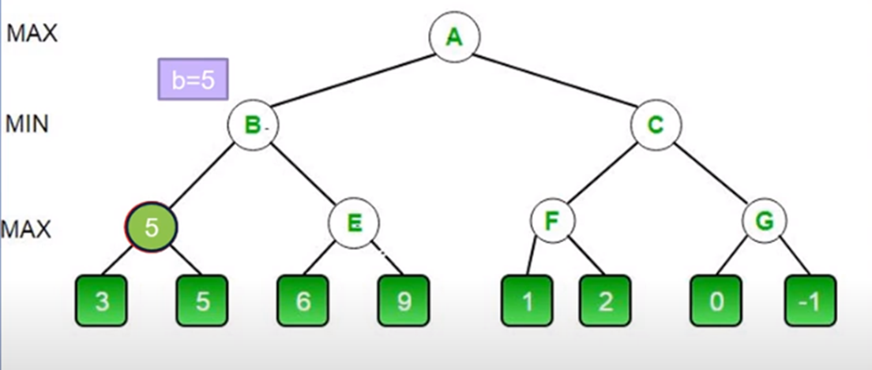
Приклад роботи альфа-бета скорочення
beta<=alpha

Slide 24
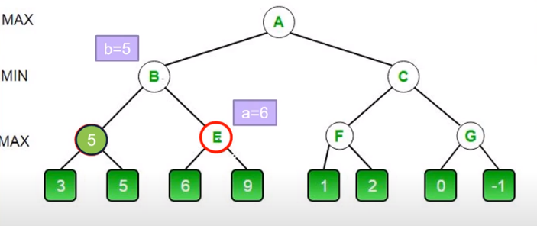
Приклад роботи альфа-бета скорочення
beta<=alpha

Slide 25
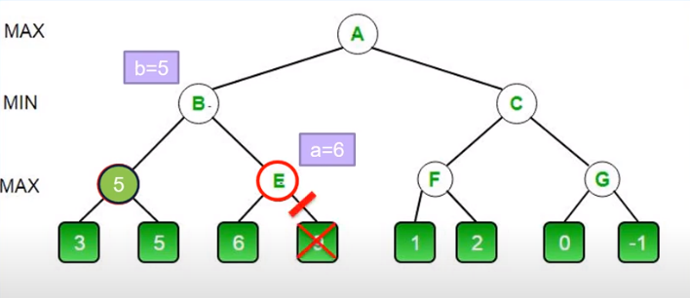
Приклад роботи альфа-бета скорочення
beta<=alpha

Slide 26
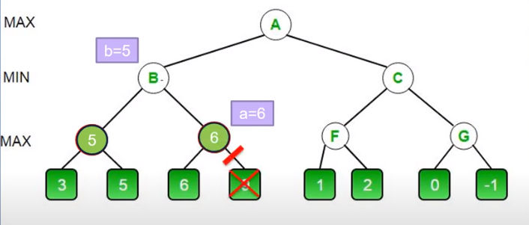
Приклад роботи альфа-бета скорочення
beta<=alpha

Slide 27
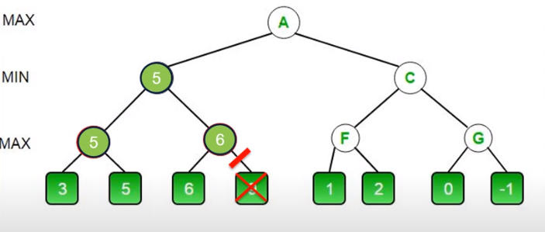
Приклад роботи альфа-бета скорочення
beta<=alpha

Slide 28
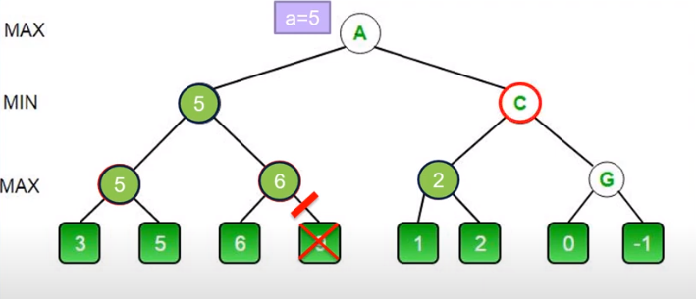
Приклад роботи альфа-бета скорочення
beta<=alpha

Slide 29
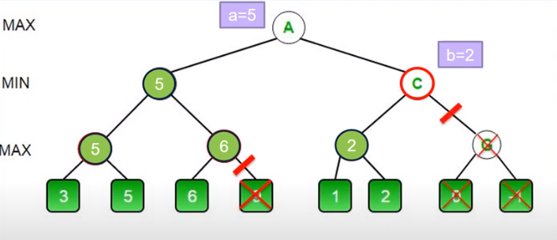
Приклад роботи альфа-бета скорочення
beta<=alpha

Slide 30
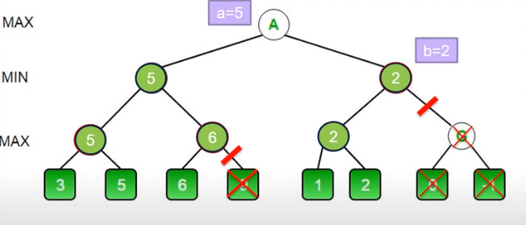
Приклад роботи альфа-бета скорочення
beta<=alpha

Slide 31
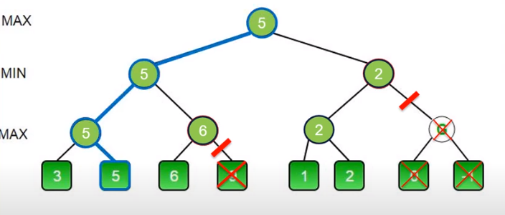
Приклад роботи альфа-бета скорочення
beta<=alpha

Slide 32
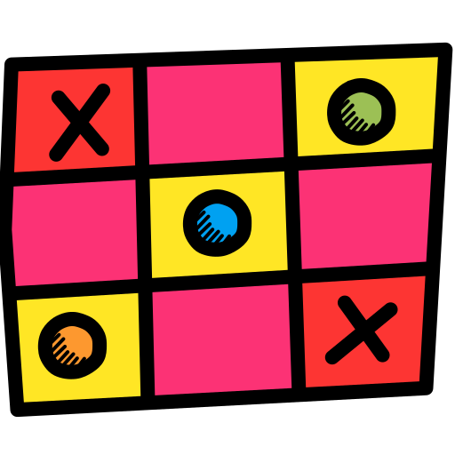
Гра «Хрестики-Нуліки»
Хрестики-нуліки - логічна гра між двома супротивниками на квадратному полі 3 на 3 клітини або більшого розміру. Один із гравців грає «хрестиками», другий - «нуликами».

Slide 33
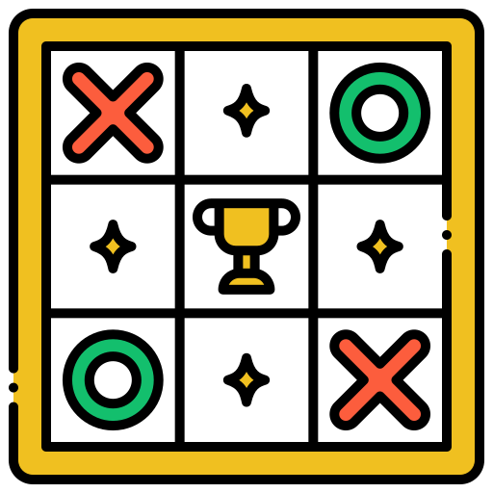
Гра «Хрестики-Нуліки»
Правила гри
Гравці по черзі ставлять на вільні клітини поля 3х3 знаки (один завжди хрестики, інший завжди нулики).
Перший, який збудував у ряд 3 своїх постаті по вертикалі, горизонталі або великій діагоналі, виграє.
Якщо гравці заповнили всі 9 осередків і виявилося, що в жодній вертикалі, горизонталі або великій діагоналі немає трьох однакових знаків, партія вважається нічиєю, що закінчилася.
Перший хід робить гравець, що ставить хрестики.
Зазвичай після завершення партії сторона, що виграла, закреслює рисою свої три знаки (нуліка або хрестика), що становлять суцільний ряд.

Slide 34
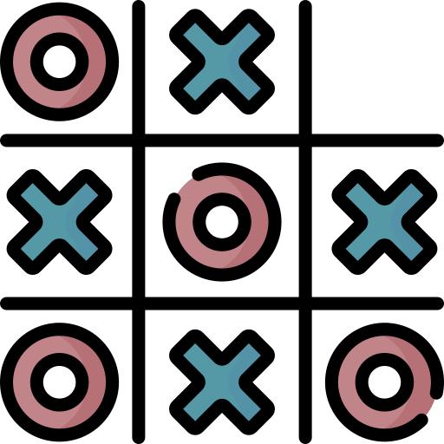
Гра «Хрестики-Нуліки»
Мінімізація (min): У нашій реалізації гравець «O» (користувач) прагне мінімізувати оцінку, тому є мінімізуючим гравцем.
Максимізація (max): Гравець «X» (комп’ютер) прагне максимізувати свою оцінку, тому є максимізуючим гравцем.
def score(game)
if game.winner.nil? //Draw
0
elsif game.winner.mark == "X" //X winner
+1
elsif game.winner.mark == "O" //O winner
-1
end
end

Slide 35
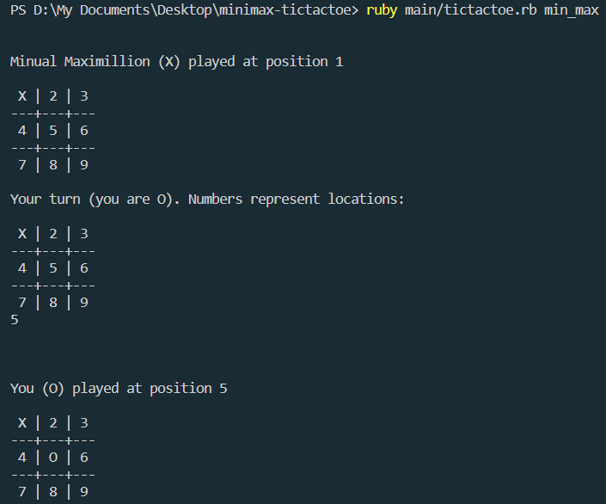
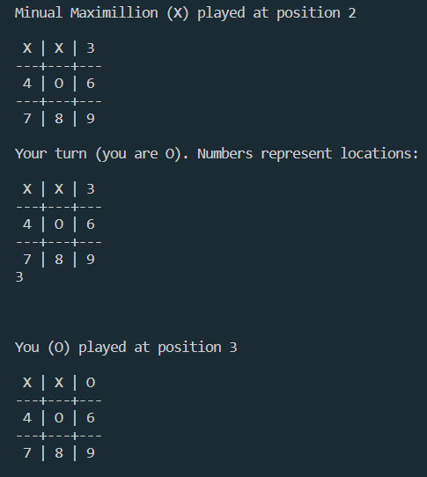
Гра «Хрестики-Нуліки»

Slide 36
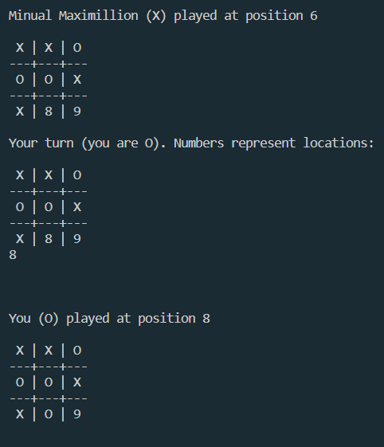
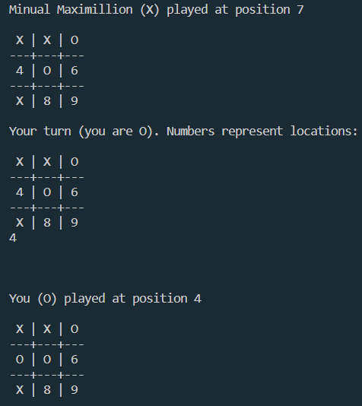
Гра «Хрестики-Нуліки»

Slide 37
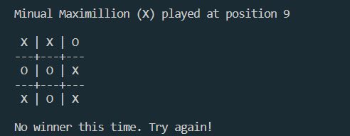
Гра «Хрестики-Нуліки»

Slide 38
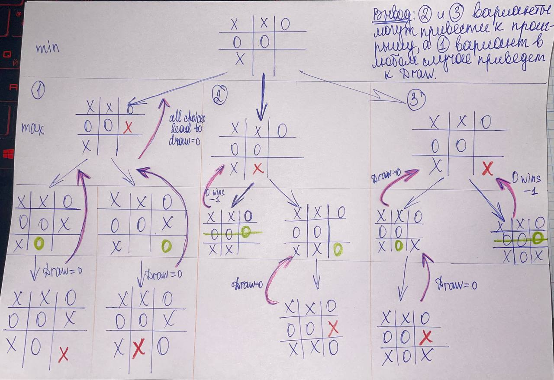
Гра «Хрестики-Нуліки»
Ігрове дерево

Slide 39
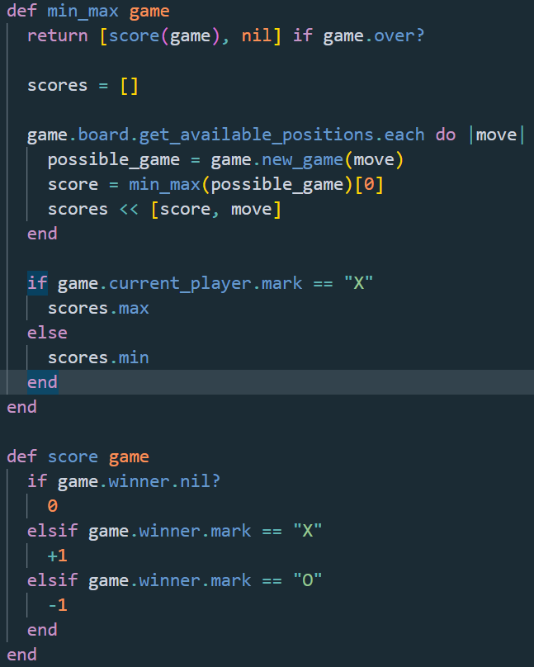
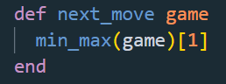
Гра «Хрестики-Нуліки»

Slide 40
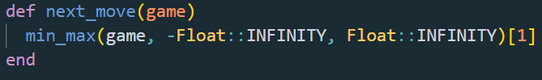
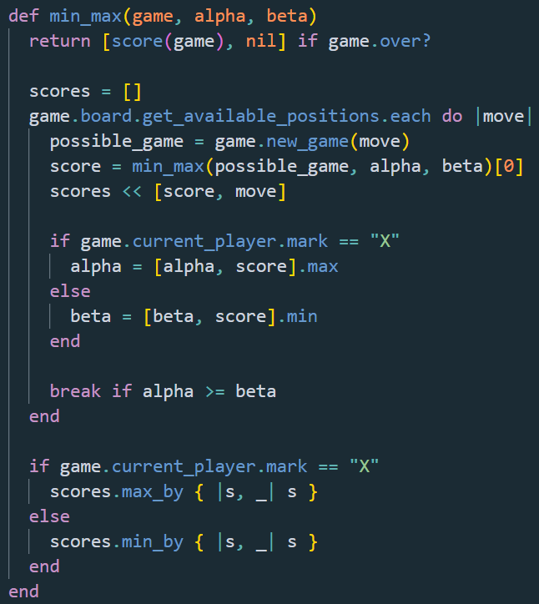
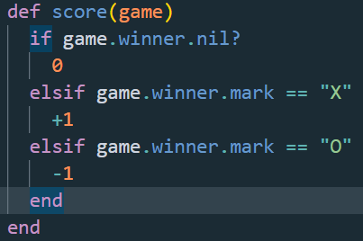
Гра «Хрестики-Нуліки» з альфа-бета скороченням

Slide 41
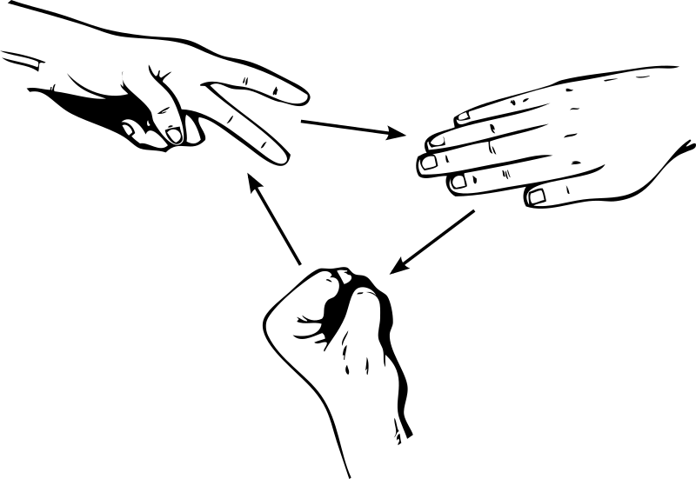
Гра «Камінь-ножиці-папір»
Гра з двома агентами називається грою з нульовою сумою для двох гравців, якщо для кожного можливого результату цієї гри виграш одного гравця є від'ємним від виграшу іншого гравця.
Класичним прикладом такої гри є гра «Камінь-ножиці-папір-ножиці», де кожен гравець обирає один з трьох об'єктів: «камінь», «ножиці» або «папір».

Slide 42
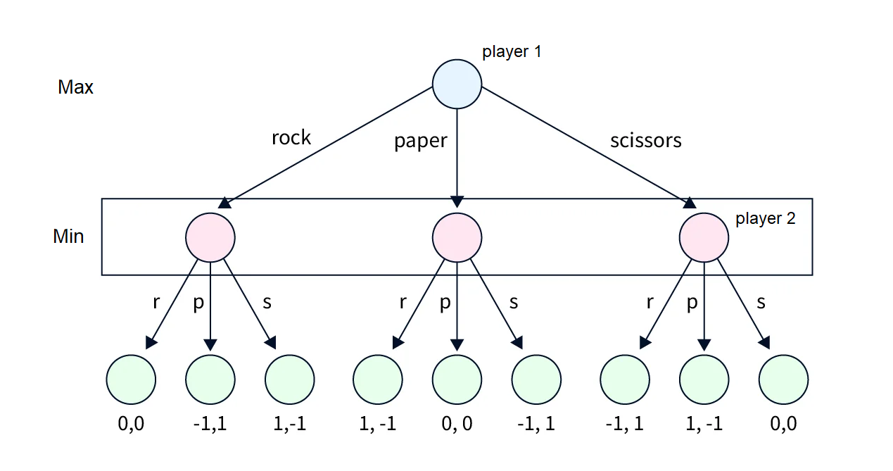
Гра «Камінь-ножиці-папір»
 | Player 1
Player 2 |  | Rock | Paper | Scissors
 | Rock | 0 | -1 | 1
 | Paper | 1 | 0 | -1
 | Scissors | -1 | 1 | 0
Матриця виграшу для гравця
Ігрове дерево

Slide 43
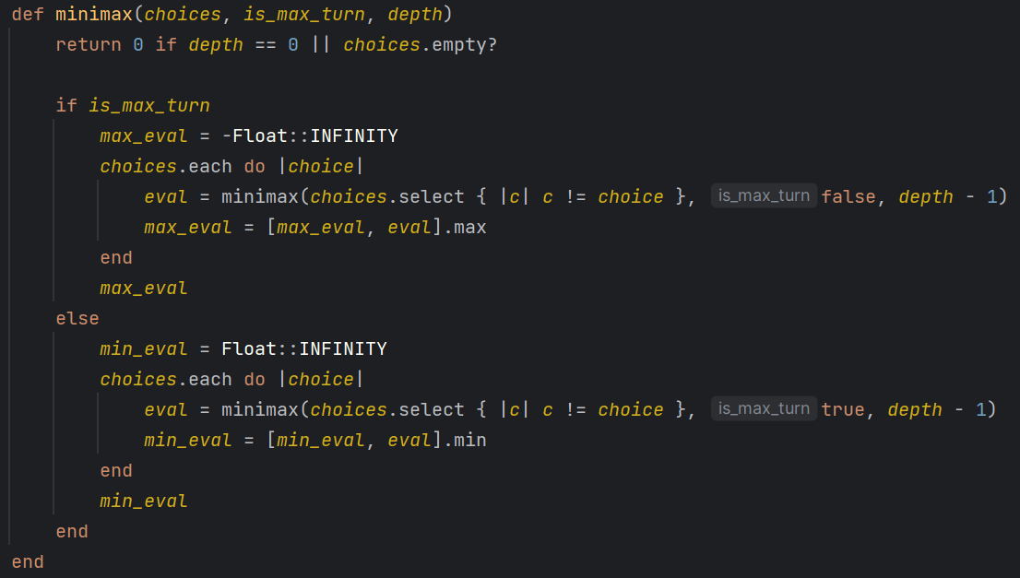
Гра «Камінь-ножиці-папір»

Slide 44
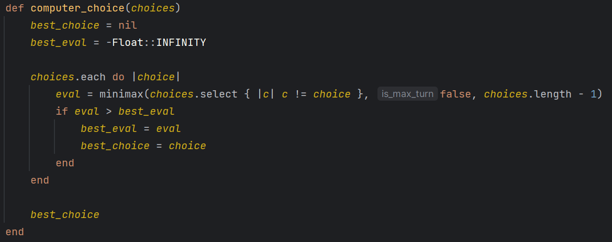
Гра «Камінь-ножиці-папір»

Slide 45
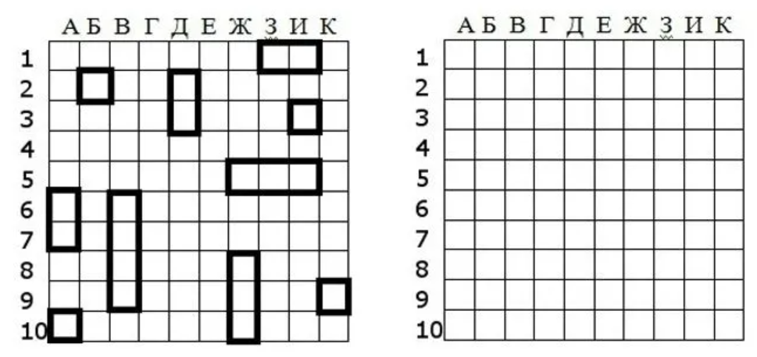
Гра «Морський бій»
Морський бій - це класична настільна гра, в якій два гравці змагаються між собою, намагаючись потопити кораблі суперника, по черзі називаючи координати на невідомій їй карті суперника. Гра відома також як «Битва кораблів».

Slide 46
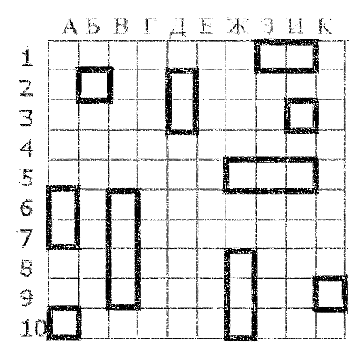
Гра «Морський бій»
Правила гри
Гра відбувається на полі розміром 4 на 4, що складається з 16 клітинок. Кожна клітинка може мати два стани - "порожній" і "зайнятий".
Кожен гравець розміщує на полі свої кораблі, трьохпалубний та двохпалубний корабель.
Гравець, який перший потопить всі кораблі суперника, виграє гру. Якщо стрілець попадає в корабель суперника, то той корабель вважається потопленим, і його клітинки стають "зайнятими". Якщо стрілець не попадає, то клітинка залишається "порожньою".
Гравець, який перший потопить всі кораблі суперника, виграє гру.

Slide 47
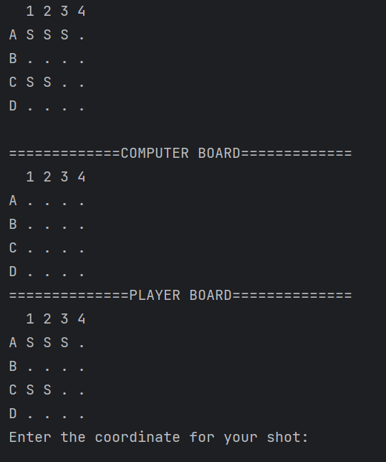
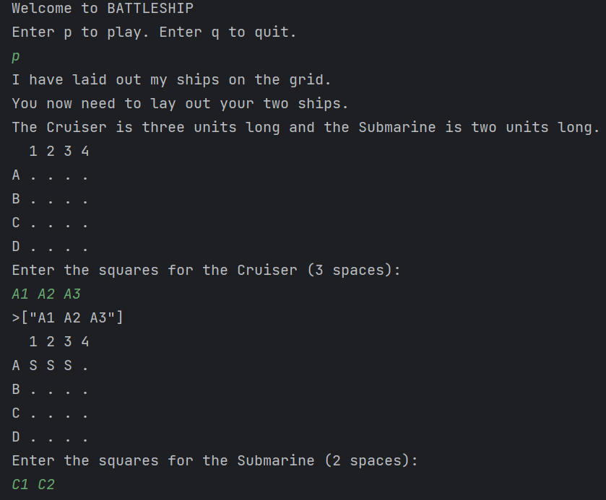
Гра «Морський бій»

Slide 48
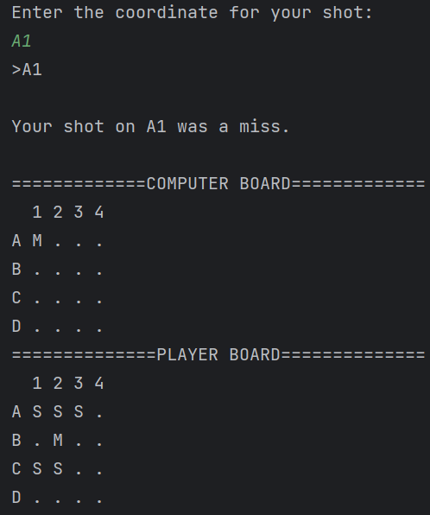
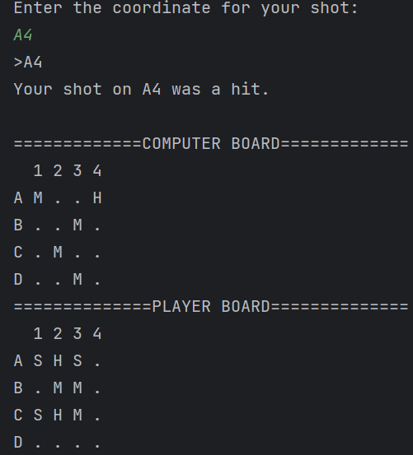
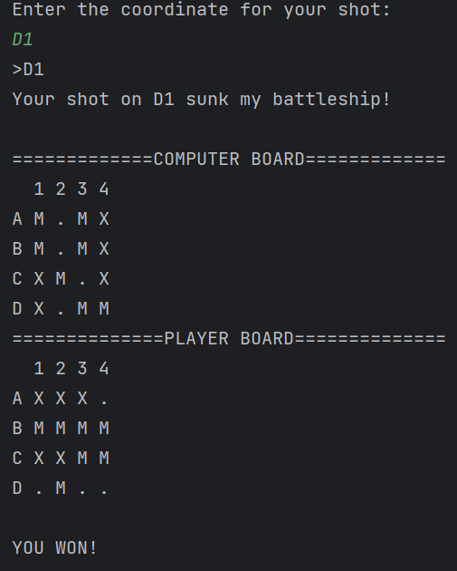
Гра «Морський бій»

Slide 49
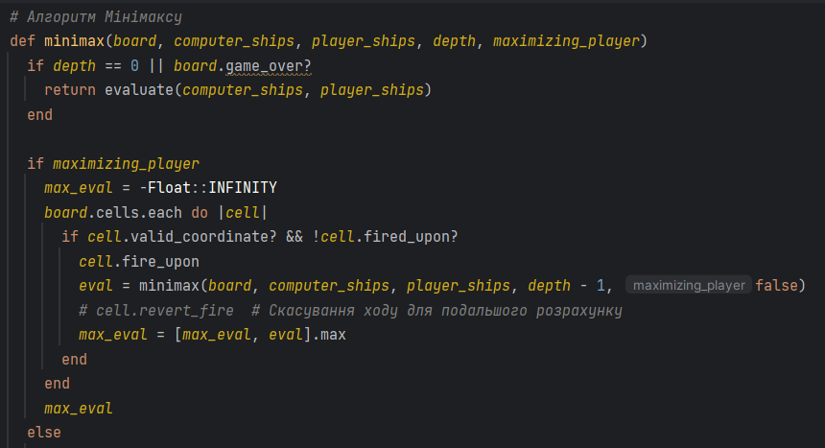

Гра «Морський бій»

Slide 50


Гра «Морський бій»
з альфа-бета відсіччю

Slide 51

Висновок:
У цій презентації ми дослідили застосування мінімаксного алгоритму та його модифікації, альфа-бета скорочення, у різних ігрових сценаріях: крестики-нолики, камінь-ножиці-папір і морський бій. Ми виявили, що ці алгоритми допомагають ігровим агентам приймати оптимальні рішення в умовах конкуренції та невизначеності.
Використання мінімаксного алгоритму та альфа-бета скорочення відкриває можливості для вдосконалення ігрових стратегій та застосування їх у різних галузях, включаючи розробку комп'ютерних ігор та розумних систем управління. Ці технології грають важливу роль у розвитку штучного інтелекту та покращують ігровий досвід користувачів у майбутньому.

Slide 52
Дякуємо за перегляд!

